Slide 1
Инструменты дистанционных образовательных технологий в региональной системе образования
ГОУДПО(ПК)С КРИПКиПРО
Центр информационных технологий
Возможности электронного образования
Инструменты - использование
Вербилова Ирина Викторовна
зав.отделом методического сопровождения внедрения ИКТ
Кемерово. 2018г.

Slide 2
ГОУДПО(ПК)С КРИПКиПРО
Центр информационных технологий
ЭЛЕКТРОННОЕ ОБРАЗОВАНИЕ КЕМЕРОВСКОЙ ОБЛАСТИ
в рамках классно-урочной системы
Дифференциация обучения
Использование качественных ресурсов
Фиксация педагогического опыта
Многократное использование
Оценка образовательного содержания
https://eschool.kuz-edu.ru/
Инструменты - использование

Slide 3
ЭЛЕКТРОННОЕ ОБРАЗОВАНИЕ КЕМЕРОВСКОЙ ОБЛАСТИ
Инструменты дистанционных образовательных технологий
SmartBridgit
ЭСУО КО
(дистанционный курс)
Видео-конференц-связь (ВКС)
Вебинар
Кто | 288 ОО | все | все | все | все | все
Как | Региональное онлайн расписание |  |  | По необходимости
Для чего | Общение в реальном времени | Обучение в форме статической лекции | Обучение в интерактивном режиме | Автоматическая идентификация и контроль освоения | Фиксация опыта | Качественные ресурсы для обучения
Наличие интернет | Да! | да | да | да | - | Только скачивание
Условия | Наличие оборудования или ПО | Регистрация на сайте | Установка бесплатного программного клиента | Регистрация в системе. Наличие размещенных материалов | Запись | Экспертиза
Видео-трансляция
(учебное видео)
Региональный депозитарий ЭОР
Раздел Ученикам
События
Контакты
Методические рекомендации:
Возможности электронного образования
https://eschool.kuz-edu.ru/учителям/документы.html

Slide 4
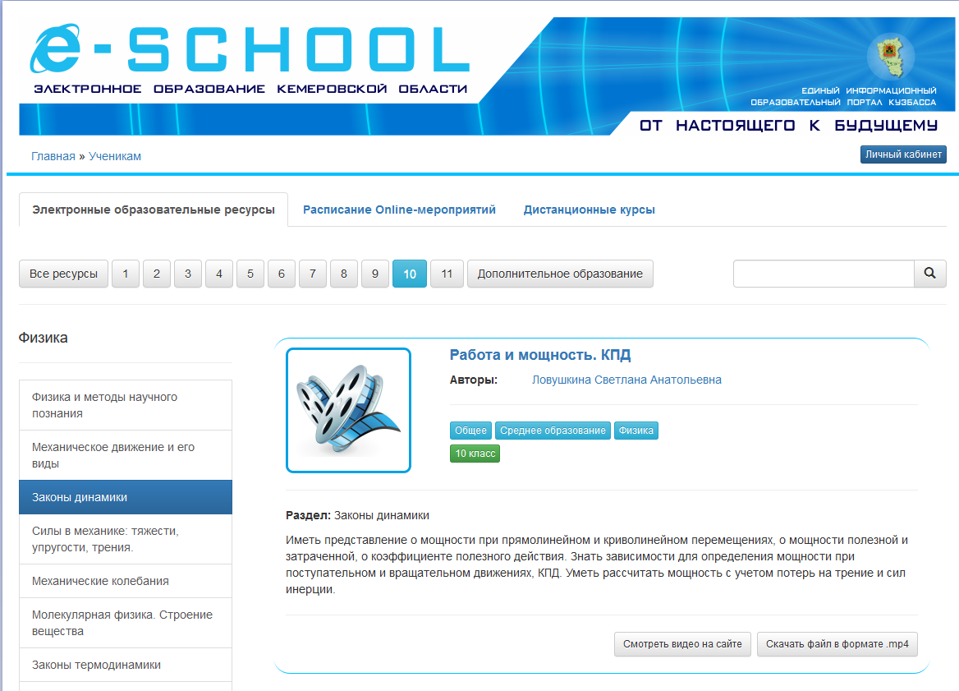
ЭЛЕКТРОННОЕ ОБРАЗОВАНИЕ КЕМЕРОВСКОЙ ОБЛАСТИ
Инструменты дистанционных образовательных технологий
http://eschool.kuz-edu.ru/Ученикам

Slide 5
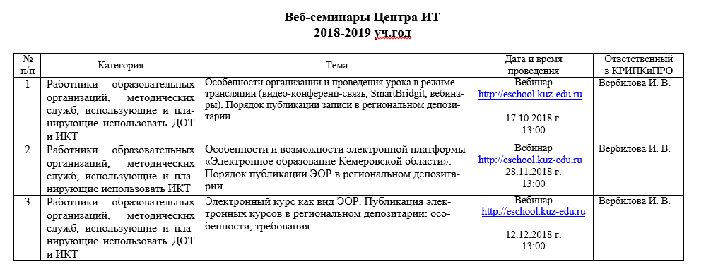
ЭЛЕКТРОННОЕ ОБРАЗОВАНИЕ КЕМЕРОВСКОЙ ОБЛАСТИ
Инструменты дистанционных образовательных технологий
http://eschool.kuz-edu.ru/Учителям

Slide 6
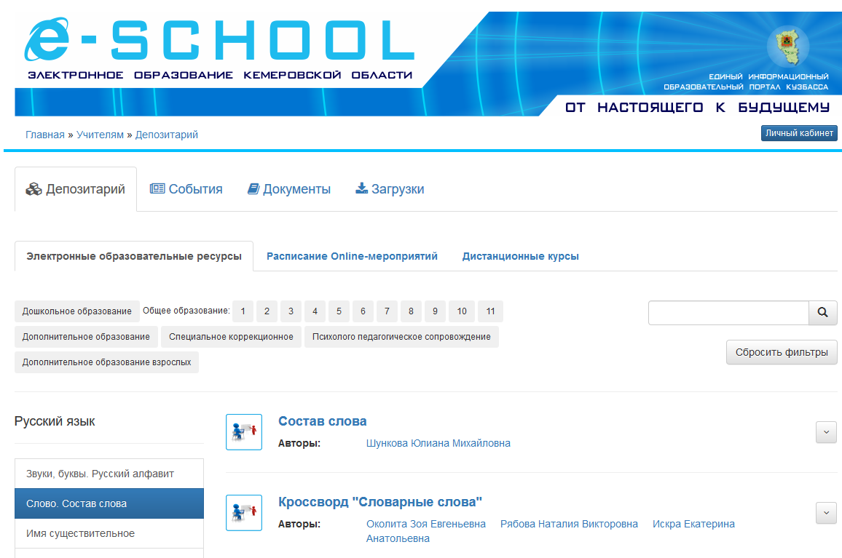
ЭЛЕКТРОННОЕ ОБРАЗОВАНИЕ КЕМЕРОВСКОЙ ОБЛАСТИ
Инструменты дистанционных образовательных технологий
https://eschool.kuz-edu.ru/
Контакты
centrdot@rambler.ru
(8-3842) 77-04-88
222каб. КРИПКиПРО

Slide 7
ЭЛЕКТРОННОЕ ОБРАЗОВАНИЕ КЕМЕРОВСКОЙ ОБЛАСТИ
Инструменты дистанционных образовательных технологий
SmartBridgit
ЭСУО КО
(дистанционный курс)
Видео-конференц-связь (ВКС)
Вебинар
Кто | 288 ОО | все | все | все | все | все
Как | Региональное онлайн расписание |  |  | По необходимости
Для чего | Общение в реальном времени | Обучение в форме статической лекции | Обучение в интерактивном режиме | Автоматическая идентификация и контроль освоения | Фиксация опыта | Качественные ресурсы для обучения
Наличие интернет | Да! | да | да | да | - | Только скачивание
Условия | Наличие оборудования или ПО | Регистрация на сайте | Установка бесплатного программного клиента | Регистрация в системе. Наличие размещенных материалов | Запись | Экспертиза
Видео-трансляция
(учебное видео)
Региональный депозитарий ЭОР
Порядок использования | Организатор (ответственный за ДОТ в ОО): заполнить заявку в Личном кабинете - раздел Заявки – онлайн-мероприятие сообщить участникам ссылку на страницу мероприятия в расписании. Участники Запустить оборудование или ПО ВКС, позвонить на указанный адрес. Выбрать и войти в нужную виртуальную комнату.
Требуется | Качественный двухсторонний канал интернет связи. Проектор для трансляции на аудиторию.
Недостатки | Некорректное воспроизведение мультимедиа. Некорректная передача источников разной контрастности (меловая и интерактивная доски одновременно). Прямая зависимость качества интернет канала на качество передачи изображения и звука.
Использование | Мероприятия, целью которых является общение (1-20 активных участников и до30 пассивных). Обучение в форме лекции.
Notes:
Использование:
Мероприятие - общение (голос) от 1 до 20 подключений активных участников или до 30 подключений пассивных слушателей.
- игра, конференция, конкурс, защита проектов и т.п.
Обучение в форме лекции со специально подготовленным демонстрационным материалом – объяснение материала, решение задач

Slide 8
ЭЛЕКТРОННОЕ ОБРАЗОВАНИЕ КЕМЕРОВСКОЙ ОБЛАСТИ
Инструменты дистанционных образовательных технологий
SmartBridgit
ЭСУО КО
(дистанционный курс)
Видео-конференц-связь (ВКС)
Вебинар
Кто | 288 ОО | все | все | все | все | все
Как | Региональное онлайн расписание |  |  | По необходимости
Для чего | Общение в реальном времени | Обучение в форме статической лекции | Обучение в интерактивном режиме | Автоматическая идентификация и контроль освоения | Фиксация опыта | Качественные ресурсы для обучения
Наличие интернет | Да! | да | да | да | - | Только скачивание
Условия | Наличие оборудования или ПО | Регистрация на сайте | Установка бесплатного программного клиента | Регистрация в системе. Наличие размещенных материалов | Запись | Экспертиза
Видео-трансляция
(учебное видео)
Региональный депозитарий ЭОР
Порядок использования | Организатор (ответственный за ДОТ в ОО): заполнить заявку в Личном кабинете - раздел Заявки – онлайн-мероприятие сообщить участникам ссылку на страницу мероприятия в расписании. Участники Подключение к мероприятию через Личный кабинет
Требуется | Веб камера участника (точки подключения) Проектор для трансляции на аудиторию.
Недостатки | Не поддерживает интерактивные элементы. Произвольная регистрация.
Использование | Мероприятия, целью которых является общение (голос, чат, экспресс-опрос). Обучение в форме лекции со статическим демонстрационным материалом. В рамках ЭСУО КО с возможностью идентификации участников.
Notes:
Использование:
Мероприятие - общение (голос, чат) от 1 до 9 подключений активных участников или до 200 подключений пассивных слушателей - игра, конференция, конкурс, защита проектов и т.п.
Обучение в форме лекции со специально подготовленным СТАТИЧЕСКИМ демонстрационным материалом – объяснение материала, решение задач

Slide 9
ЭЛЕКТРОННОЕ ОБРАЗОВАНИЕ КЕМЕРОВСКОЙ ОБЛАСТИ
Инструменты дистанционных образовательных технологий
ЭСУО КО
(дистанционный курс)
Видео-конференц-связь (ВКС)
Вебинар
Кто | 288 ОО | все | все | все | все | все
Как | Региональное онлайн расписание |  |  | По необходимости
Для чего | Общение в реальном времени | Обучение в форме статической лекции | Обучение в интерактивном режиме | Автоматическая идентификация и контроль освоения | Фиксация опыта | Качественные ресурсы для обучения
Наличие интернет | Да! | да | да | да | - | Только скачивание
Условия | Наличие оборудования или ПО | Регистрация на сайте | Установка бесплатного программного клиента | Регистрация в системе. Наличие размещенных материалов | Запись | Экспертиза
SmartBridgit
Видео-трансляция
(учебное видео)
Региональный депозитарий ЭОР
Порядок использования | Организатор (ответственный за ДОТ в ОО): 1. Скачать программный клиент с нужного сервера, установить на ПК с веб-камерой, запустить; 2. Создать новую встречу, ввести пароль; 3. Сообщить участникам ссылку на страницу мероприятия в расписании, сообщить пароль. Участник Скачать программный клиент с того же сервера, установить на ПК с веб-камерой, запустить; Выбрать название мероприятия, ввести пароль.
Требуется | Веб-камера участника (точки подключения) Проектор для трансляции на аудиторию. Интерактивная доска у участников.
Недостатки | Невозможна запись средствами системы.
Использование | Обучение и взаимодействие в интерактивном режиме, в том числе «вызов к доске», совместный доступ к интерактивным и мультимедийным ресурсам.
Notes:
Использование:
от 1 до 4 точек подключений активных участников или до 25 подключений пассивных слушателей

Slide 10
ЭЛЕКТРОННОЕ ОБРАЗОВАНИЕ КЕМЕРОВСКОЙ ОБЛАСТИ
Инструменты дистанционных образовательных технологий
Видео-конференц-связь (ВКС)
Вебинар
ЭСУО КО
(дистанционный курс)
Кто | 288 ОО | все | все | все | все | все
Как | Региональное онлайн расписание |  |  | По необходимости
Для чего | Общение в реальном времени | Обучение в форме статической лекции | Обучение в интерактивном режиме | Автоматическая идентификация и контроль освоения | Фиксация опыта | Качественные ресурсы для обучения
Наличие интернет | Да! | да | да | да | - | Только скачивание
Условия | Наличие оборудования или ПО | Регистрация на сайте | Установка бесплатного программного клиента | Регистрация в системе. Наличие размещенных материалов | Запись | Экспертиза
SmartBridgit
Видео-трансляция
(учебное видео)
Региональный депозитарий ЭОР
Порядок использования | Организатор (ответственный за ДОТ в ОО), педагог: 1. Подать заявку на регистрацию курса (предмет, класс, педагог), получить логин и пароль 2. Создать образовательное содержание, записать учеников 3. Сообщить ученикам ссылку и пароль для входа на курс Ученик: Зайти на курс, выполнить задание, получить оценку
Требуется | Веб-камера участника для вебинаров
Недостатки | Необходимо структурировать учебное содержание для эффективного использования интерактивности системы
Использование | Полноценная система интерактивного обучения с автоматическим контролем за освоением учебного содержания. Проведение вебинаров с идентификацией участников и автоматической записью.
http://esuo.kuz-edu.ru/
Notes:
Использование:

Slide 11
ЭЛЕКТРОННОЕ ОБРАЗОВАНИЕ КЕМЕРОВСКОЙ ОБЛАСТИ
Инструменты дистанционных образовательных технологий
Видео-конференц-связь (ВКС)
Вебинар
ЭСУО КО
(дистанционный курс)
Кто | 288 ОО | все | все | все | все | все
Как | Региональное онлайн расписание |  |  | По необходимости
Для чего | Общение в реальном времени | Обучение в форме статической лекции | Обучение в интерактивном режиме | Автоматическая идентификация и контроль освоения | Фиксация опыта | Качественные ресурсы для обучения
Наличие интернет | Да! | да | да | да | - | Только скачивание
Условия | Наличие оборудования или ПО | Регистрация на сайте | Установка бесплатного программного клиента | Регистрация в системе. Наличие размещенных материалов | Запись | Экспертиза
SmartBridgit
Видео-трансляция
(учебное видео)
Региональный депозитарий ЭОР
Порядок использования | Организатор (ответственный за ДОТ в ОО), педагог: 1. Подать заявку на регистрацию курса (предмет, класс, педагог), получить логин и пароль 2. Создать образовательное содержание, записать учеников 3. Сообщить ученикам ссылку и пароль для входа на курс Ученик: Зайти на курс, выполнить задание, получить оценку
Требуется | Веб-камера участника для вебинаров
Недостатки | Необходимо структурировать учебное содержание для эффективного использования интерактивности системы
Использование | Полноценная система интерактивного обучения с автоматическим контролем за освоением учебного содержания. Проведение вебинаров с идентификацией участников и автоматической записью.
http://esuo.kuz-edu.ru/
Возможные элементы дистанционного курса:
Анкета персональная и анонимная, опрос;
Лекция линейной и разветвленной структуры;
Тесты со всеми видами заданий как обучающие, так и итоговые;
Задания с ответом в виде файла или текста;
Чат, форум
Базы данных (изображений, файлы, текст, числа);
Глоссарий как по отдельной теме, так и в целом по курсу;
Электронная книга.
Notes:
Использование:

Slide 12
ЭЛЕКТРОННОЕ ОБРАЗОВАНИЕ КЕМЕРОВСКОЙ ОБЛАСТИ
Инструменты дистанционных образовательных технологий
Видео-конференц-связь (ВКС)
Вебинар
ЭСУО КО
(дистанционный курс)
Кто | 288 ОО | все | все | все | все | все
Как | Региональное онлайн расписание |  |  | По необходимости
Для чего | Общение в реальном времени | Обучение в форме статической лекции | Обучение в интерактивном режиме | Автоматическая идентификация и контроль освоения | Фиксация опыта | Качественные ресурсы для обучения
Наличие интернет | Да! | да | да | да | - | Только скачивание
Условия | Наличие оборудования или ПО | Регистрация на сайте | Установка бесплатного программного клиента | Регистрация в системе. Наличие размещенных материалов | Запись | Экспертиза
SmartBridgit
Видео-трансляция
(учебное видео)
Региональный депозитарий ЭОР
Порядок использования | Организатор (методист, зам.руководителя ОО): 1. Определить педагога и помощника, тему и дату записи; 2. Выделить аудиторию. Педагог: Подготовить мероприятие (сценарий, демонстрационный материал) в соответствие с целями записи Провести мероприятие Помощник (ОО или Центр ИТ КРИПКиПРО): Провести запись по сценарию и смонтировать запись.
Требуется | Помощник для съемки Устройство или программа для записи
Недостатки | Дополнительное время на запись (возможно неоднократно)
Использование | Неоднократное повторение. Использование в отложенном времени, в том числе в дистанционном курсе. Публикация в региональном депозитарии (электронная школа)
Notes:
Использование:

Slide 13
ЭЛЕКТРОННОЕ ОБРАЗОВАНИЕ КЕМЕРОВСКОЙ ОБЛАСТИ
Инструменты дистанционных образовательных технологий
Видео-конференц-связь (ВКС)
Вебинар
ЭСУО КО
(дистанционный курс)
Кто | 288 ОО | все | все | все | все | все
Как | Региональное онлайн расписание |  |  | По необходимости
Для чего | Общение в реальном времени | Обучение в форме статической лекции | Обучение в интерактивном режиме | Автоматическая идентификация и контроль освоения | Фиксация опыта | Качественные ресурсы для обучения
Наличие интернет | Да! | да | да | да | - | Только скачивание
Условия | Наличие оборудования или ПО | Регистрация на сайте | Установка бесплатного программного клиента | Регистрация в системе. Наличие размещенных материалов | Запись | Экспертиза
SmartBridgit
Видео-трансляция
(учебное видео)
Региональный депозитарий ЭОР
Порядок использования | Пользователь: Выбрать нужное Скачать Автор: Оформить заявку на публикацию, прикрепить ресурс После экспертизы скачать заключение о публикации
Требуется | Умение создавать ЭОР
Недостатки | Наличие ресурсов не по всем темам
Использование | Проверка качества собственного учебного материала Экономия времени на создание качественного ресурса Использование в своей деятельности качественного ресурса
Notes:
Использование:

Slide 14
ЭЛЕКТРОННОЕ ОБРАЗОВАНИЕ КЕМЕРОВСКОЙ ОБЛАСТИ
Инструменты дистанционных образовательных технологий
Оформление заявки на публикацию ЭОР
в региональном депозитарии
Автор
Письмо на centrdot@rambler.ru , в котором указать:
В теме письма: Регистрация на сайте Электронное образование
В письме:
- территорию и название ОО
если только для себя – свои ФИО (полностью)
В ответ высылается логин и пароль
запрос
авторизация
Заявки
http://eschool.kuz-edu.ru/Учителям/Документы
Методические рекомендации:
«ЭОР. Общие требования и виды»
«Региональный депозитарий: публикация и использование ЭОР»
Notes:
Использование:

Slide 15
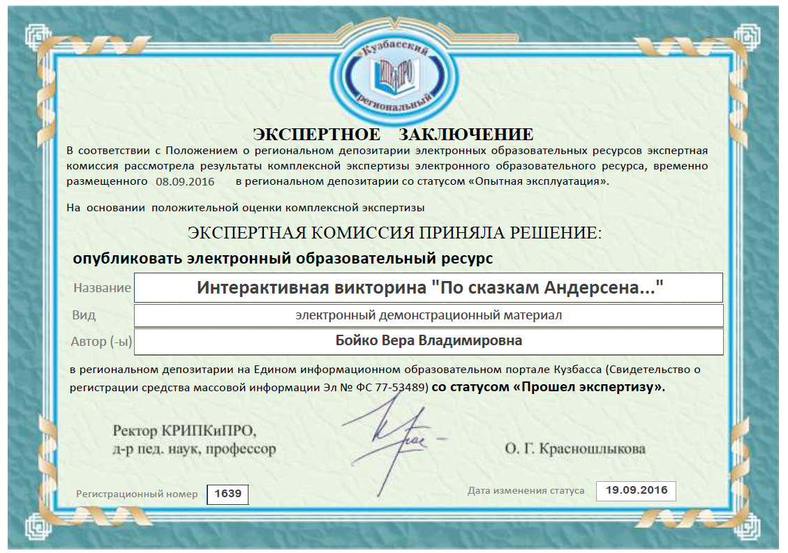
ЭЛЕКТРОННОЕ ОБРАЗОВАНИЕ КЕМЕРОВСКОЙ ОБЛАСТИ
Инструменты дистанционных образовательных технологий
Видео-конференц-связь (ВКС)
Вебинар
ЭСУО КО
(дистанционный курс)
Кто | 288 ОО | все | все | все | все | все
Как | Региональное онлайн расписание |  |  | По необходимости
Для чего | Общение в реальном времени | Обучение в форме статической лекции | Обучение в интерактивном режиме | Автоматическая идентификация и контроль освоения | Фиксация опыта | Качественные ресурсы для обучения
Наличие интернет | Да! | да | да | да | - | Только скачивание
Условия | Наличие оборудования или ПО | Регистрация на сайте | Установка бесплатного программного клиента | Регистрация в системе. Наличие размещенных материалов | Запись | Экспертиза
SmartBridgit
Видео-трансляция
(учебное видео)
Региональный депозитарий ЭОР
Порядок использования | Пользователь: Выбрать нужное Скачать Автор: Оформить заявку на публикацию, прикрепить ресурс После экспертизы скачать заключение о публикации
Требуется | Умение создавать ЭОР
Недостатки | Наличие ресурсов не по всем темам
Использование | Проверка качества собственного материала Экономия времени на создание качественного ресурса Использование в своей деятельности качественного ресурса
Notes:
Использование:

Slide 16
ЭЛЕКТРОННОЕ ОБРАЗОВАНИЕ КЕМЕРОВСКОЙ ОБЛАСТИ
Инструменты дистанционных образовательных технологий
Видео-конференц-связь (ВКС)
Вебинар
ЭСУО КО
(дистанционный курс)
Кто | 288 ОО | все | все | все | все | все
Как | Региональное онлайн расписание |  |  | По необходимости
Для чего | Общение в реальном времени | Обучение в форме статической лекции | Обучение в интерактивном режиме | Автоматическая идентификация и контроль освоения | Фиксация опыта | Качественные ресурсы для обучения
Наличие интернет | Да! | да | да | да | - | Только скачивание
Условия | Наличие оборудования или ПО | Регистрация на сайте | Установка бесплатного программного клиента | Регистрация в системе. Наличие размещенных материалов | Запись | Экспертиза
SmartBridgit
Видео-трансляция
(учебное видео)
Региональный депозитарий ЭОР
Порядок использования | Пользователь: Выбрать нужное Скачать Автор: Оформить заявку на публикацию, прикрепить ресурс После экспертизы скачать заключение о публикации
Требуется | Умение создавать ЭОР
Недостатки | Наличие ресурсов не по всем темам
Использование | Проверка качества собственного материала Экономия времени на создание качественного ресурса Использование в своей деятельности качественного ресурса
Электронные образовательные ресурсы:
- учебное / методическое пособие
демонстрационный материал
тестовый модуль проверки знаний
- видеотрансляция:
-- видеоурок (учебное содержание по программе/предмету)
-- публичная лекция (познавательное содержание)
http://eschool.kuz-edu.ru/Учителям/Документы
http://eschool.kuz-edu.ru/Учителям/Загрузки
Программное обеспечение для создания ЭОР
Методические рекомендации:
«ЭОР. Общие требования и виды»
Видео консультации
«Создание интерактивных презентаций»
Notes:
Использование:

